Slide 1
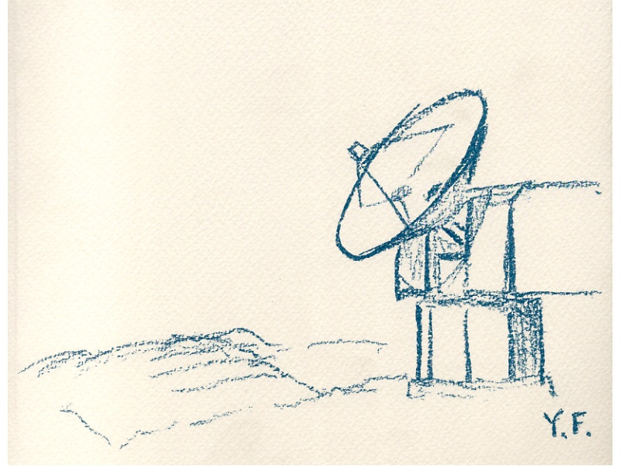
NANTENによるガンマ線源の解明
CTAへの展望を含めて
福井康雄
名古屋大学
マルチメッセンジャー宇宙物理学とCTA
2011 September 29-October 1、東京大学宇宙線研究所

Slide 2
TeV ガンマ線 SNR
HESSによる10-100TeV に及ぶガンマ線SNR [若い 1000yrs]
ーRXJ1713; RXJ0852; RCW86; HESS1731
電子起源または陽子起源でガンマ線放射
ースペクトルから区別可能か？
陽子起源が立証できればCR陽子加速を支持
X線はシンクロトロン、熱的成分なし 電子起源か？
ー一様モデルでは、説明困難（Ellison et al. 2010）
ーFermi-LAT GeV領域で電子起源的スペクトル (Abdo et al. 2011)
非一様な星間物質とCR陽子のエネルギー依存性が、この困難を解決 (Zirakashivili&Aharonian2010; Inoue et al. 2011)

Slide 3
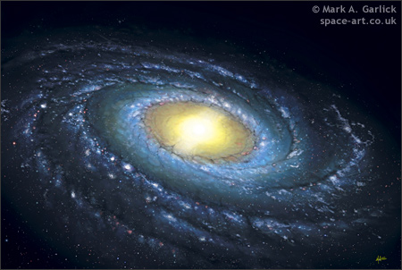

Slide 4
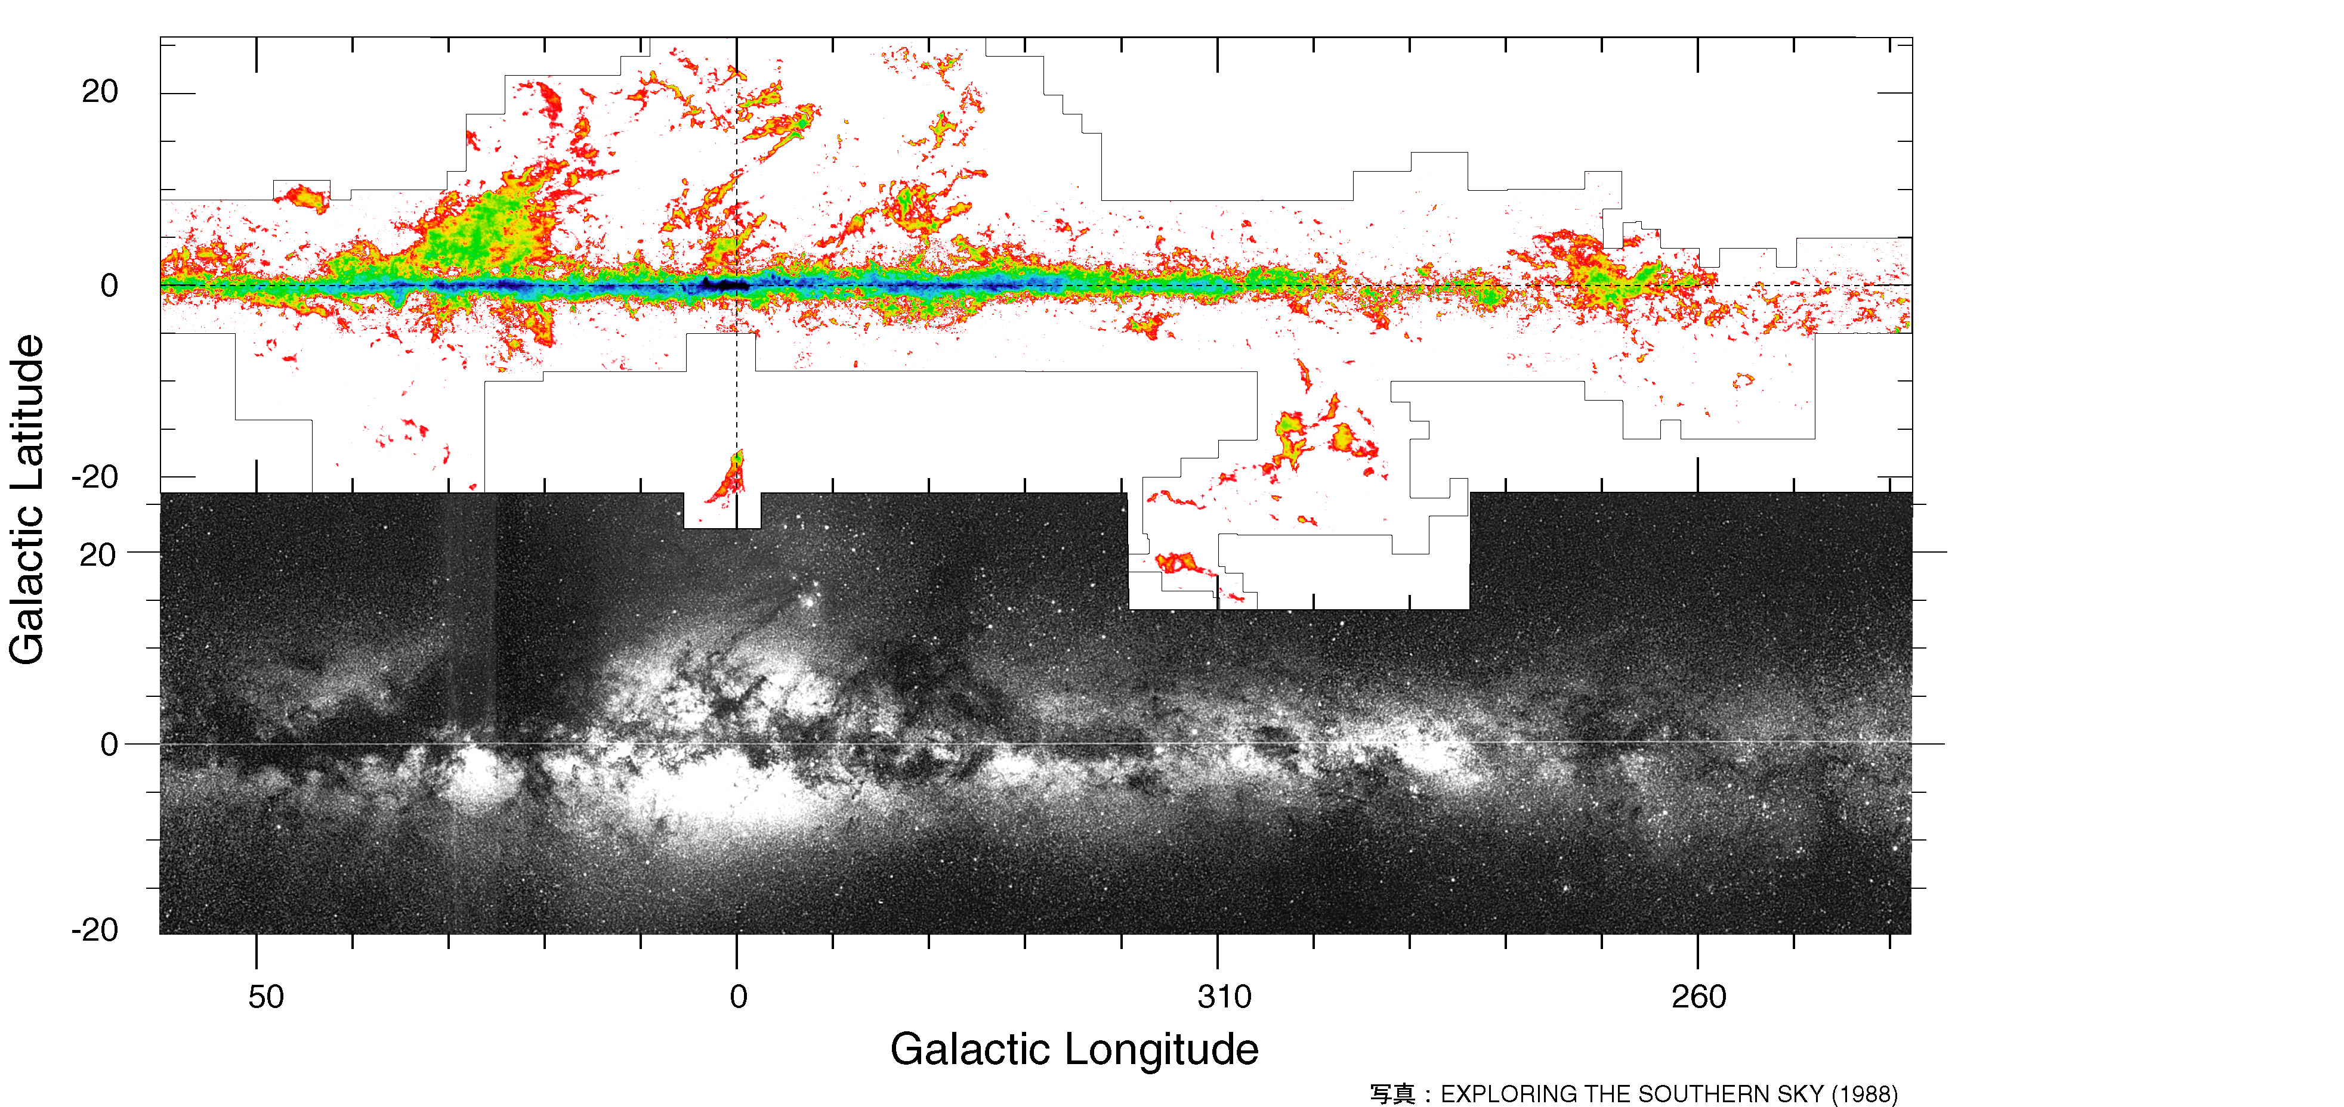
Galactic Plane Survey
¹²CO(J=1-0), Grid size ~ 4′ (|b|<5°), 8′ (5°<|b|<10°)
Integ. time (typ) ~5sec/point, 1,100,000 observed points

Slide 5
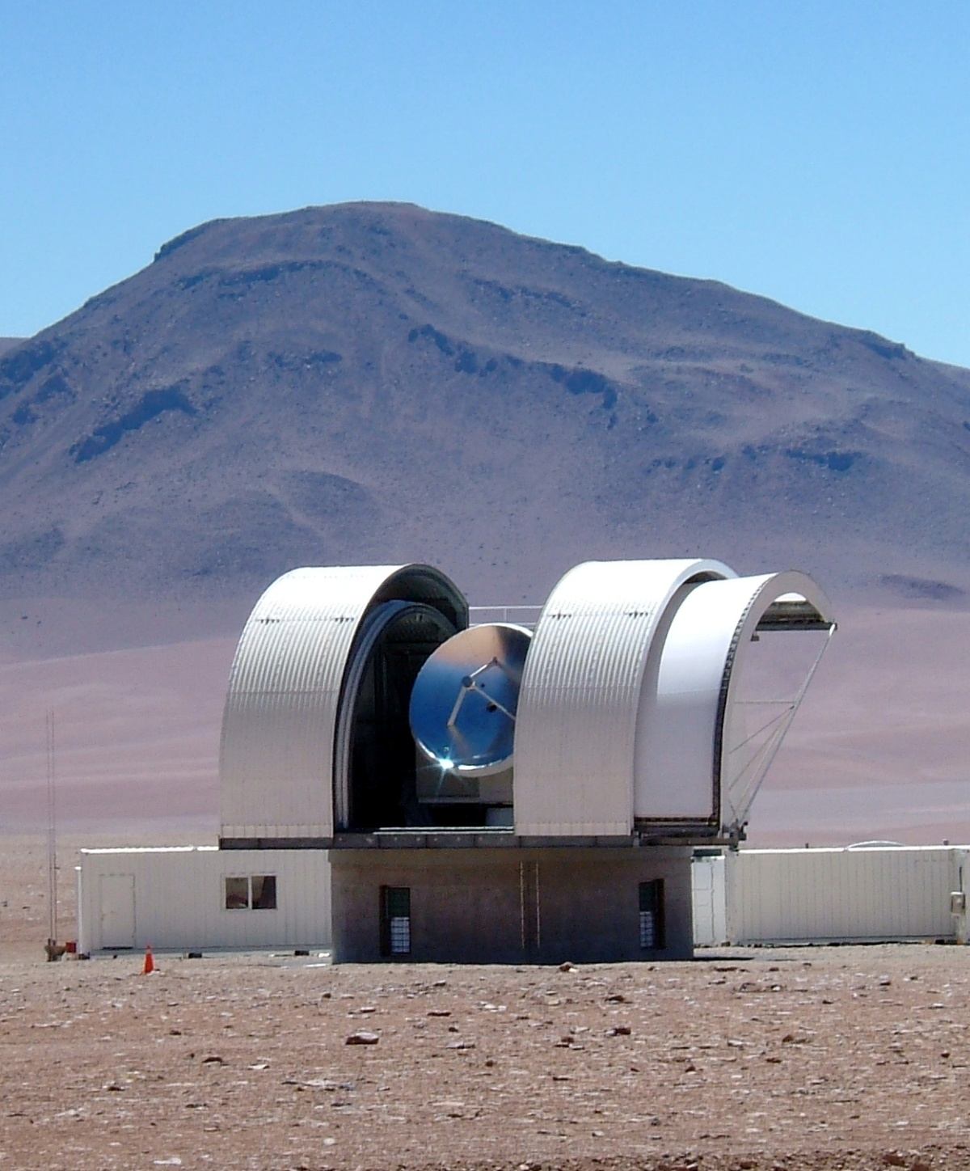
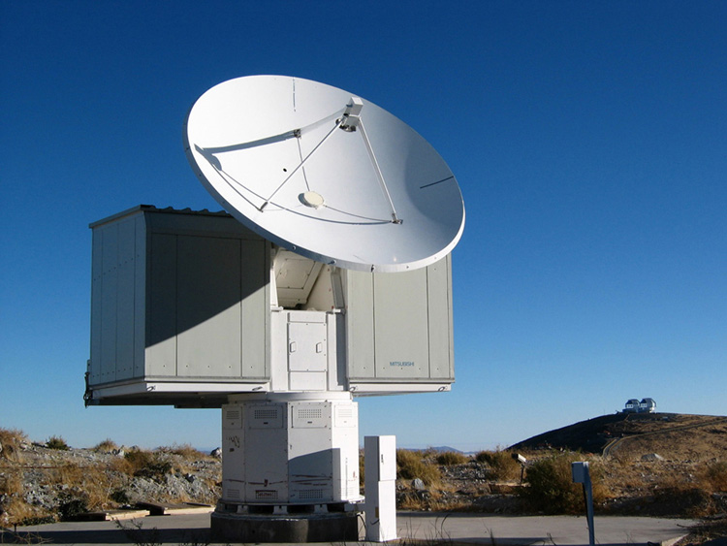
NANTEN & NANTEN2
@Las Campanas, alt.2400m
@Atacama, alt.4800m

Slide 6
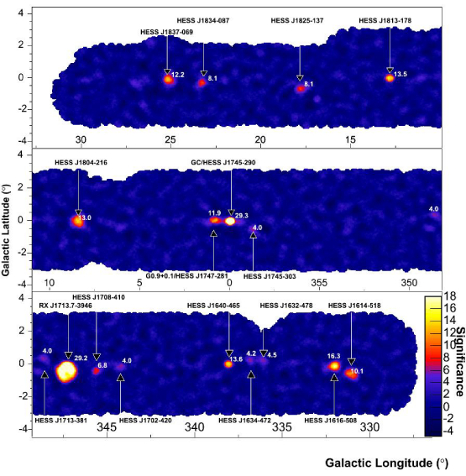
HESS TeV gamma-ray sources
Aharonian+ (2006)

Slide 7
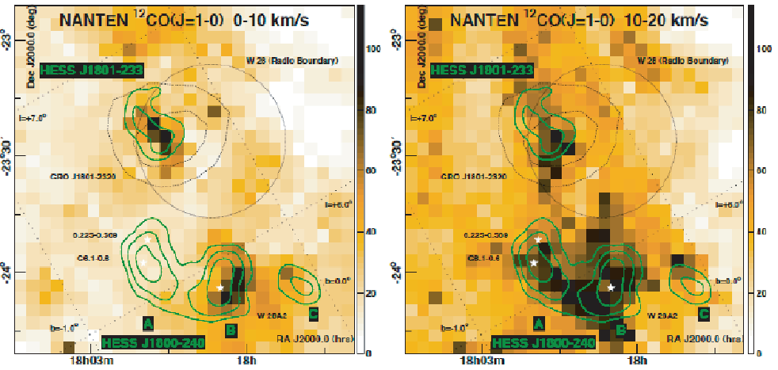
TeV γ vs. CO(J=1-0)
Left: NANTEN 12CO(1-0) image (beam size : 2.7’) of the W 28 region for VLSR=0 to 10 km/s with
VHE γ ray significance contours overlaid (green) -levels 4,5,6σ. The radio boundary of
W 28, the 68% and 95% location contours of GRO J1801－2320 and the location of the HII
region W 28A2 (white stars) are indicated.
Right: NANTEN 12CO(1-0) image for VLSR=10 to 20 km/s.
(Aharonian et al. 2007)

Slide 8
標的となる陽子を探す
CR陽子起源のガンマ線、必ず星間陽子と反応、空間分布が相似すると期待される
従来は、水素分子 (H2 from CO) との比較のみ (例 RXJ1713 Aharonian et al. 2006; RXJ0852 ibid, 2008)
原子 (HI) に注目、全陽子(H2&HI)がガンマ線とよく対応することを発見 (RXJ1713 Fukui et al. 2011; RXJ0852(Vela Jr.);
possibly RCW86 & HESS1731)
ガンマ線陽子起源が、有力視される
なお、電子起源が可能かは、要検討

Slide 9
星間陽子の検出法
水素分子 (H2 from 2.6mm CO)
ー X factor = 2x10^20 cm^-2/[K km/s] = Np/W(CO)
水素原子 (21cmHI)
ー 通常、光学的に薄いと仮定 ー 実は、これは問題
星間微粒子：星間減光 1kpc 以内
星間微粒子：赤外線サブミリ波放射 銀河面外に限定
星間微粒子と星間水素の重量比：１：１００

Slide 10
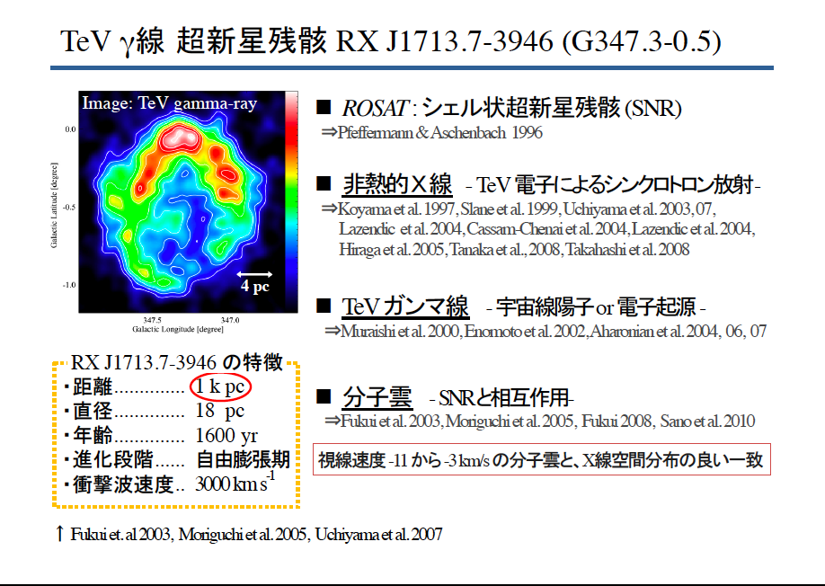

Slide 11
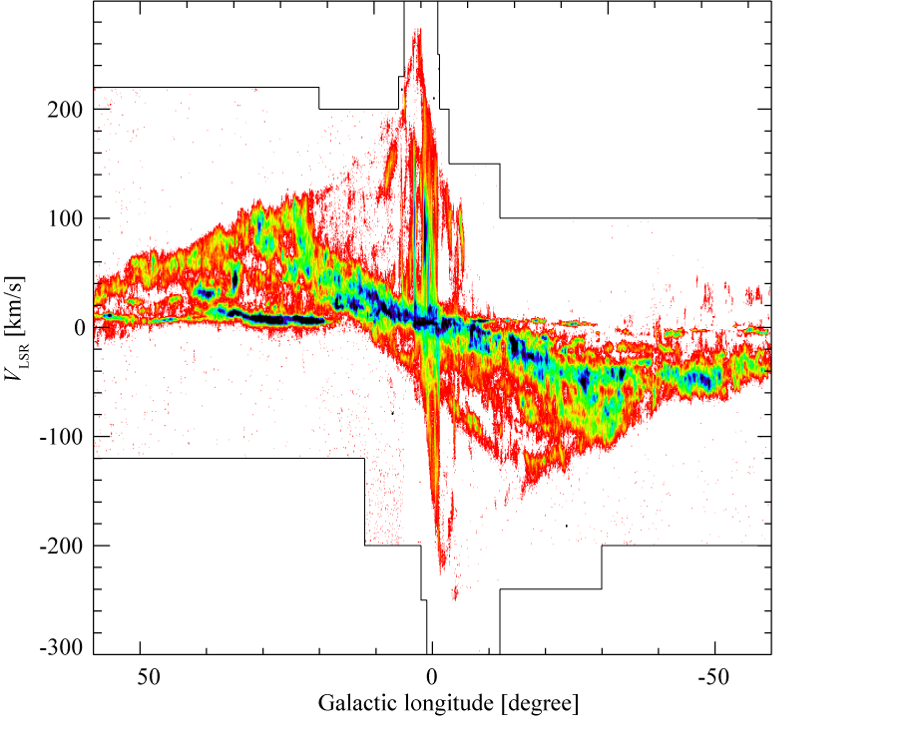
CO 1-0 NANTEN
Galactic center

Slide 12
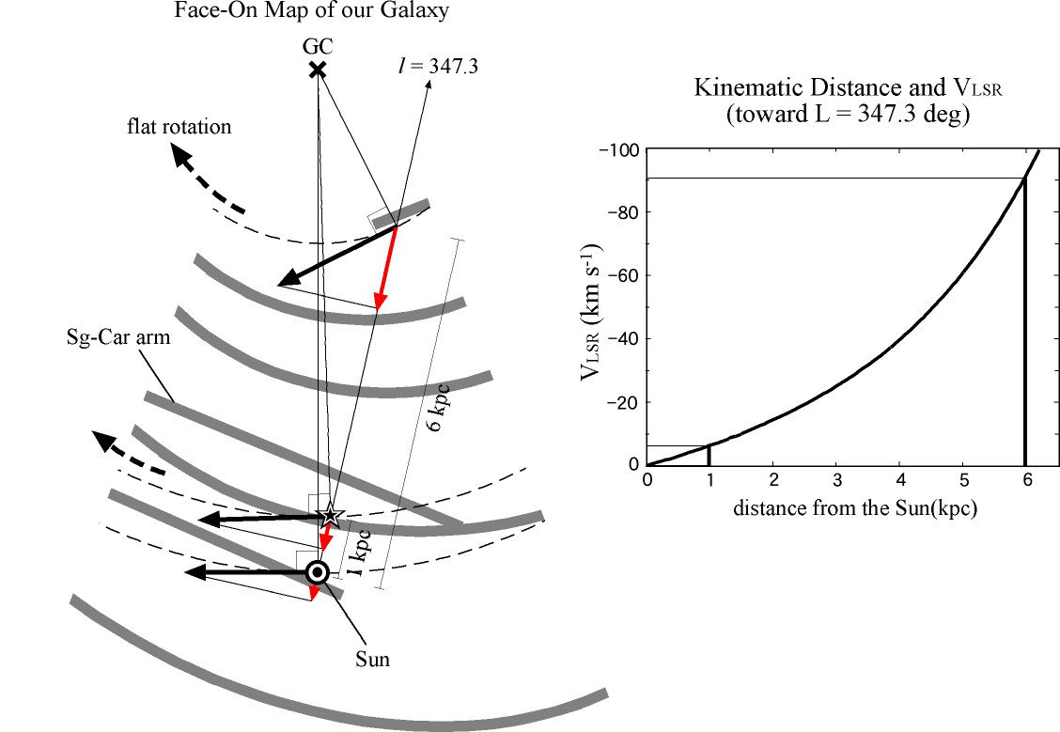

Slide 13
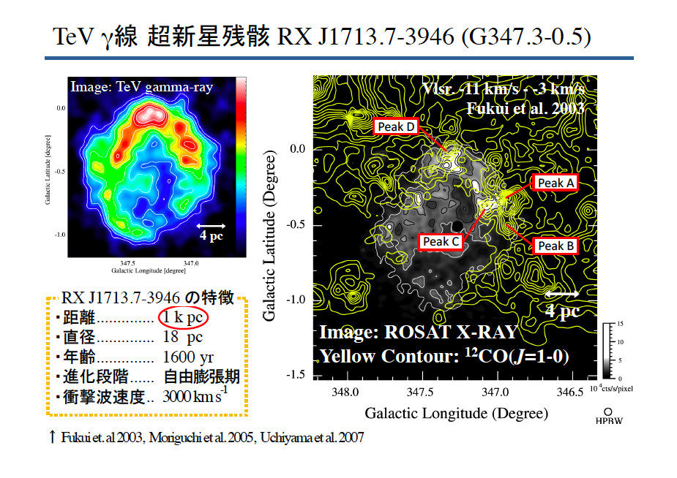

Slide 14
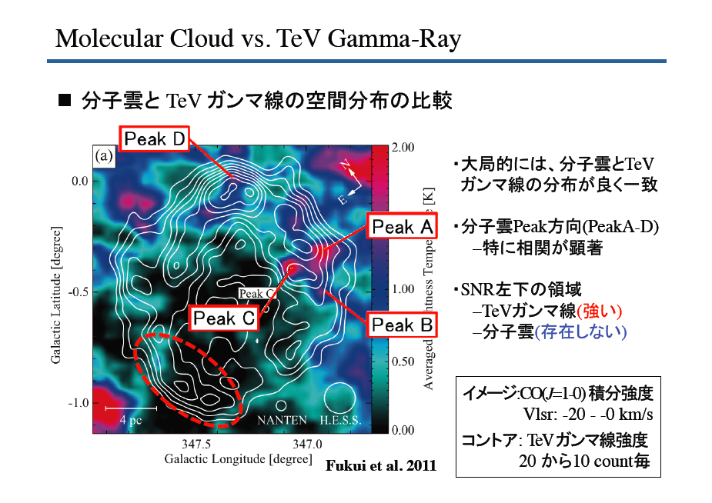

Slide 15
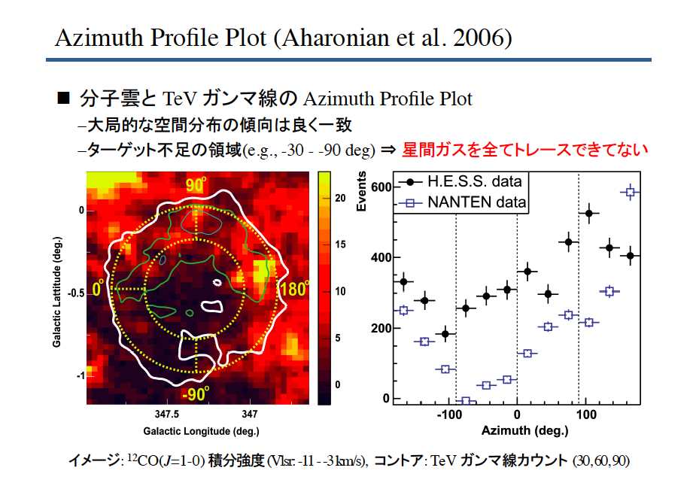

Slide 16
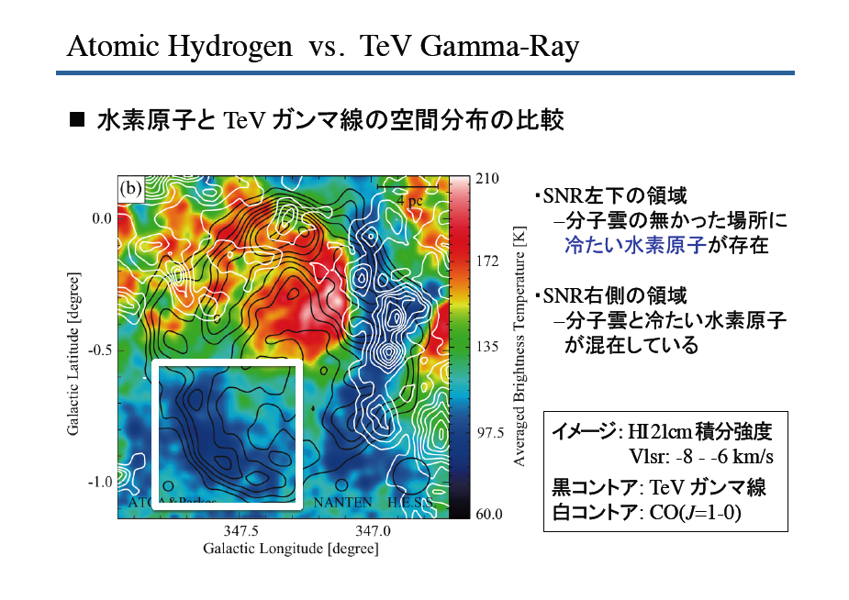

Slide 17
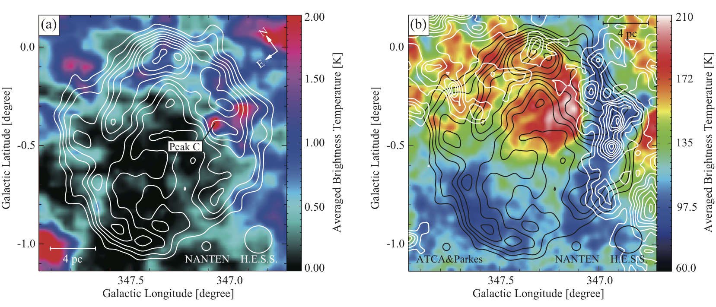
CO, HI & TeV γ-ray Distributions
Fukui et al. 2011

Slide 18
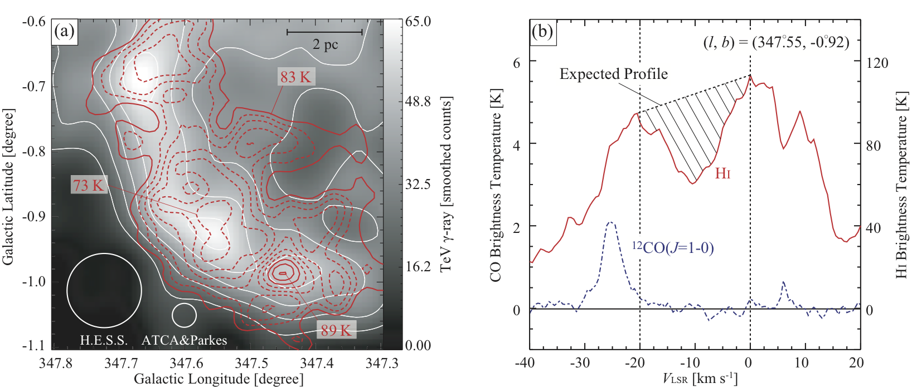
Dark HI SE Cloud (Self-Absorption)

Slide 19
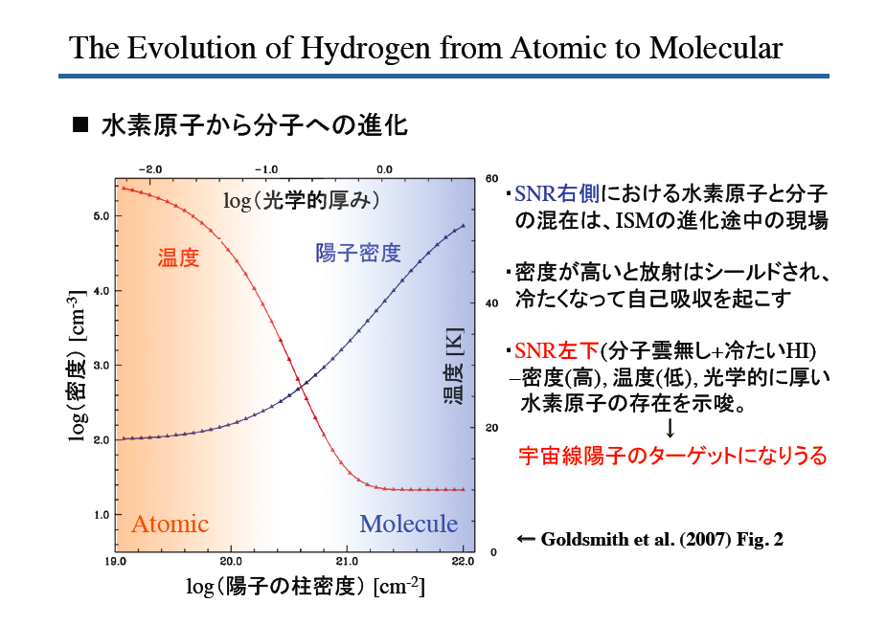

Slide 20
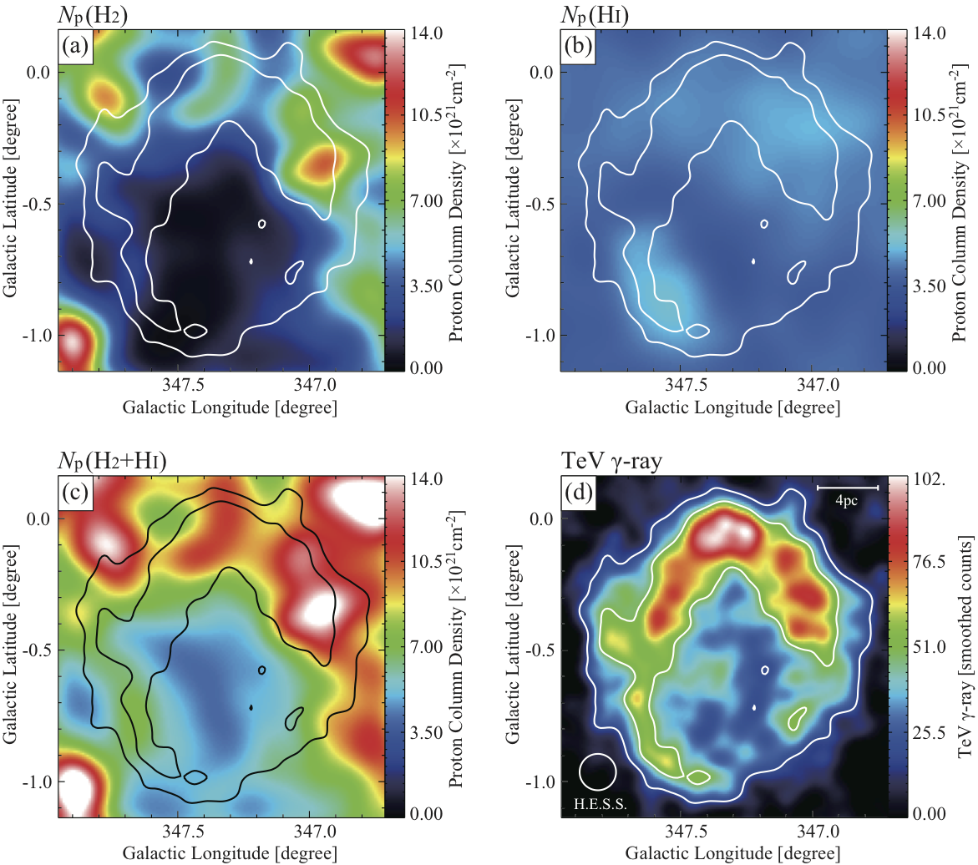
ISM Proton Column Density Distributions

Slide 21
ISM Proton Column Density Distributions

Slide 22
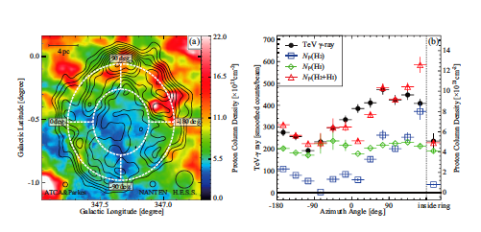
Total ISM proton vs. TeV γ-rays

Slide 23
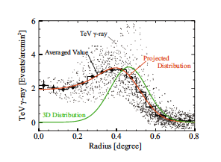
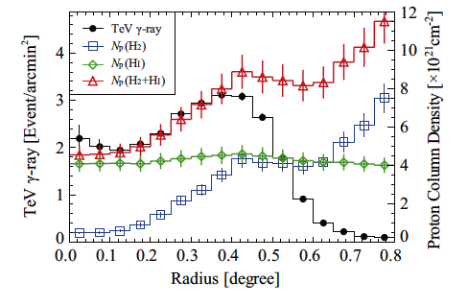

Slide 24
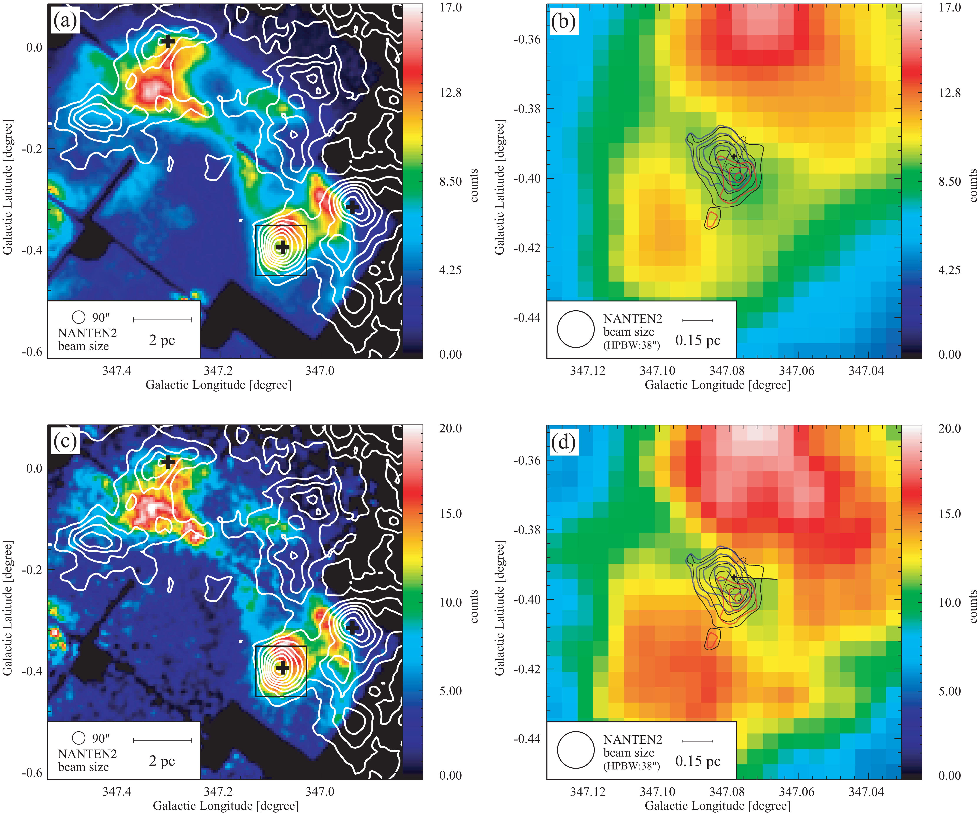
Shock propagation into dense gas
n : density of clump
n₀ : ambient density (=1 cm⁻³)
10^4 cm⁻³, t〜1000yrs
Penetrating Depth = 0.03 pc
Sano et al. 2010

Slide 25
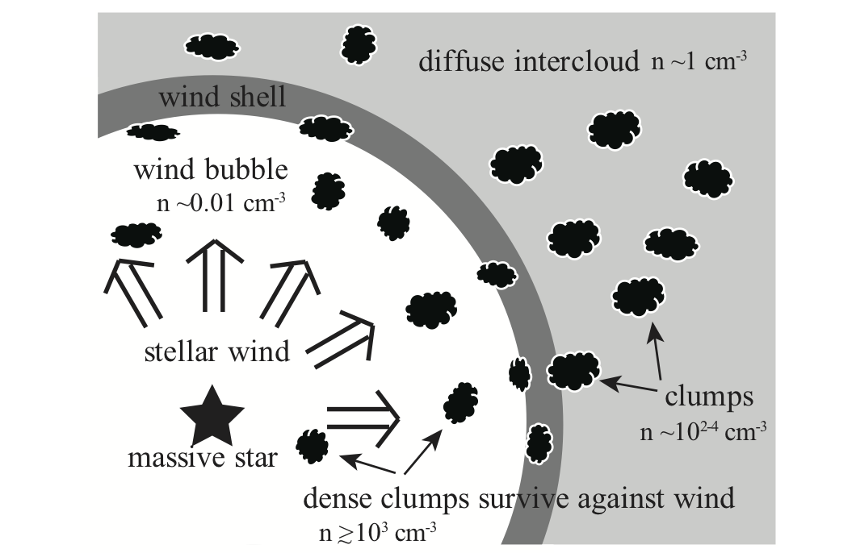
Inoue et al. 2011

Slide 26
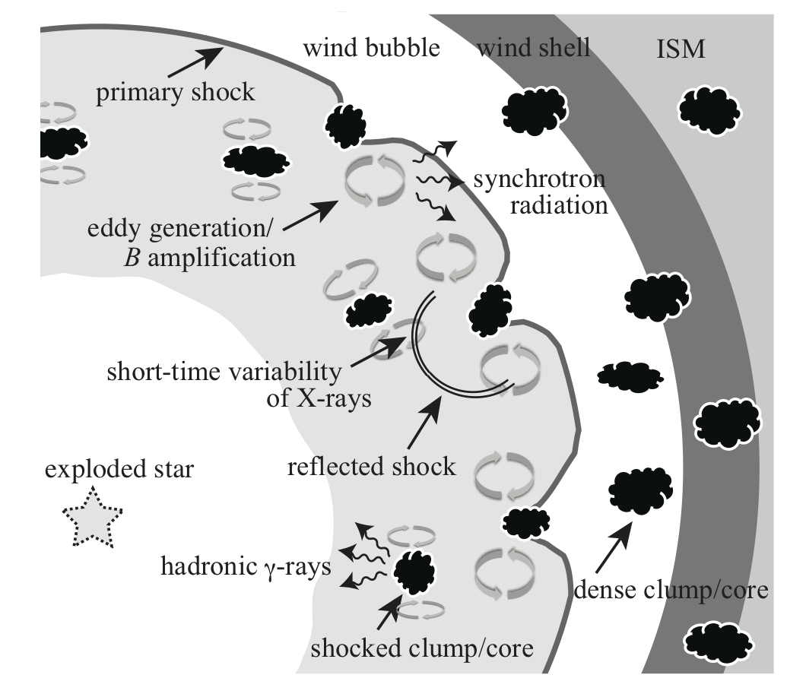
Inoue et al. 2011

Slide 27
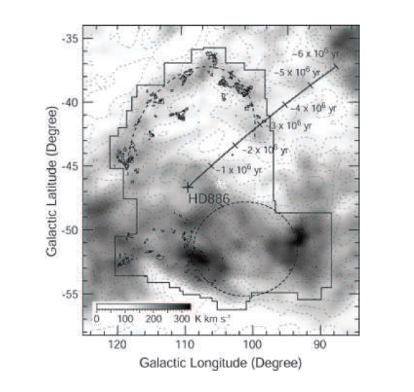
Pegasus loop: stellar wind shell
(Yamamoto et al. 2006)

Slide 28
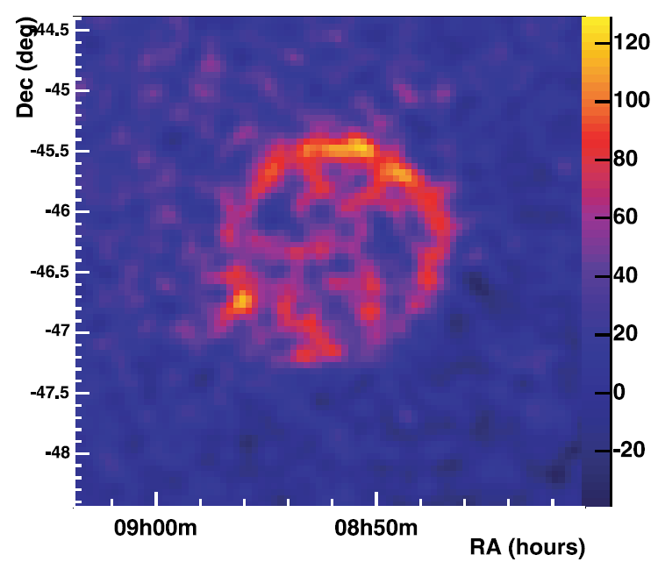
RX J0852.0-4622(Vela Jr.)
H.E.S.S.によるTeVγ線の検出(Aharonian et al. 2005)
γ線強度が強く、サイズが大きいため比較研究に適している
「なんてん」との比較(0-20km/s)
→γ線と分子雲との有意な相関は得られず。
(Aharonian et al. 2007)
Aharonian et al. 2007
Vela Jr. 領域の
HESSによるTeVγ線
SNRまでの距離 ～800 pc
Notes:
次に、本研究で対象とするRX J0852.0-4622(VelaJr.)についてです。
VelaJr.は1998年にROSATのX線観測により発見されましたが、未だに距離、年齢等ははっきりとはしていない。
ただし、複数の論文により、距離は1kpc以下、年齢は1500年以下と考えられている。
大きさは、γ線、X線のシェルより2°程度、それを仮定の距離で換算すると7-35pc程度となります。
そして、Aharonianらにより、HESSの観測でTeVγ線が観測されており、RXJ1713に続く宇宙線陽子加速の観測的証拠となることが期待されている。
TeVγ線の起源が陽子起源であれば対応する星間陽子(target)が存在するはずですが、
今まで発見されていませんでした。そこで我々は、γ線の空間分布と分子雲、原子ガス雲の空間分布を比較し、
定性的に一致するtargetを発見したので、今回報告いたします。

Slide 29
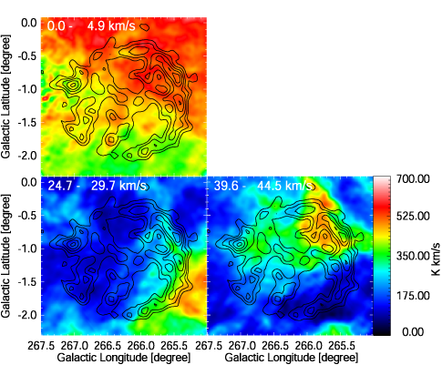
TeV γ線 vs HI
カラー： HI 21cm線
積分速度
0.0～4.9 km/s (左上)
24.7～29.7 km/s (左下)
39.6～44.5 km/s (右下)
コントア： TeVγ線

Slide 30
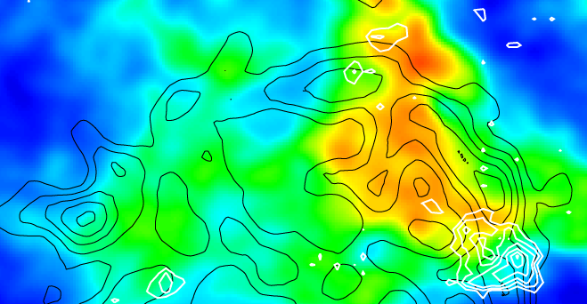
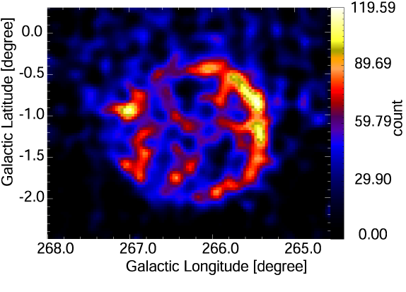
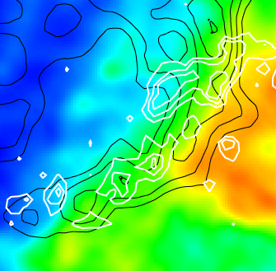
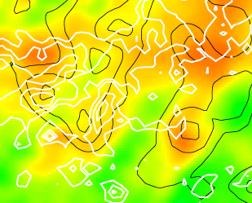
考察
45 km/s付近
COあり
COなし、HI明
COなし、HI暗
25 km/s付近
0 km/s付近

Slide 31
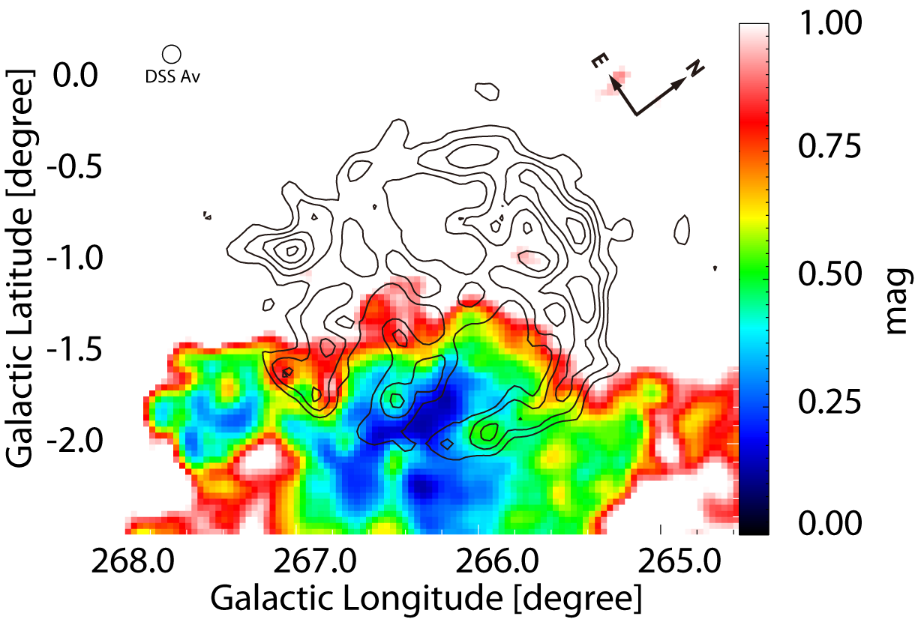
減光&TeV γ線
γ線とダストの相関
⇒targetの存在
VMR
カラー：Av
コントア：TeVγ線
Notes:
続いて、減光のマップです。
コントアがγ線、カラーが減光を示しており、マップの上の部分は巨大分子雲の影響もあってか減光がかなりい大きいですが、
今回はちょっとそこの部分は考えずに、下側の減光の弱い部分を見るためレンジを低くとっています。
そうすると、減光の強さがγ線の強度分布に一致していることがわかります。
減光の主な要因はダストと考えられているので、これより、γ線が放射されている現場にダストが存在していることがわかります。

Slide 32
45km/sの雲
observer
25km/sの雲
0km/sの雲

Slide 33
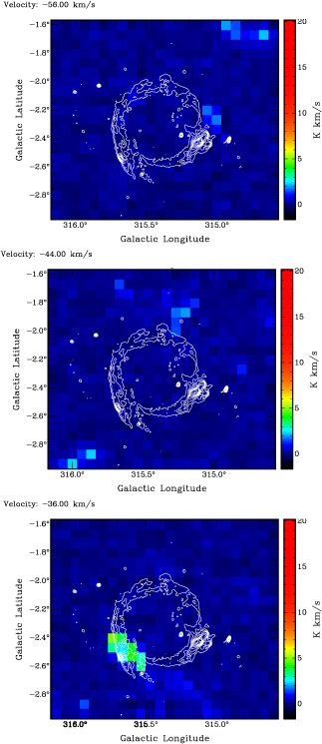
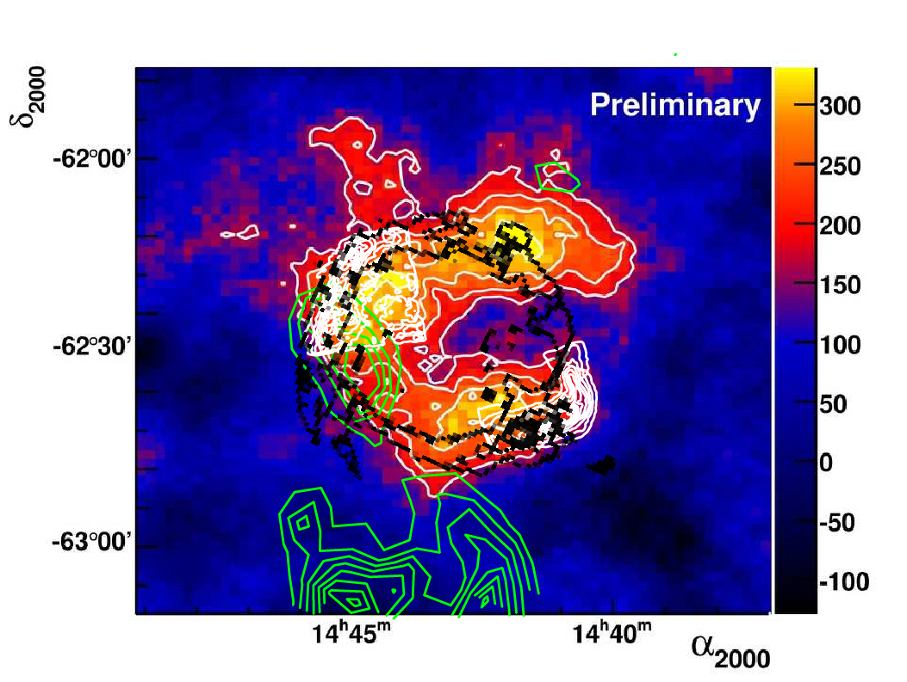
RCW86
Image : gamma ray (by HESS)
White contour : X ray (by Suzaku Xis data)
Black contour : 21cm continuum
Green contour :
12CO(1-0) (by NANTEN)
velocity range -41 - -25 km/s
contours every 3K km/s

Slide 34
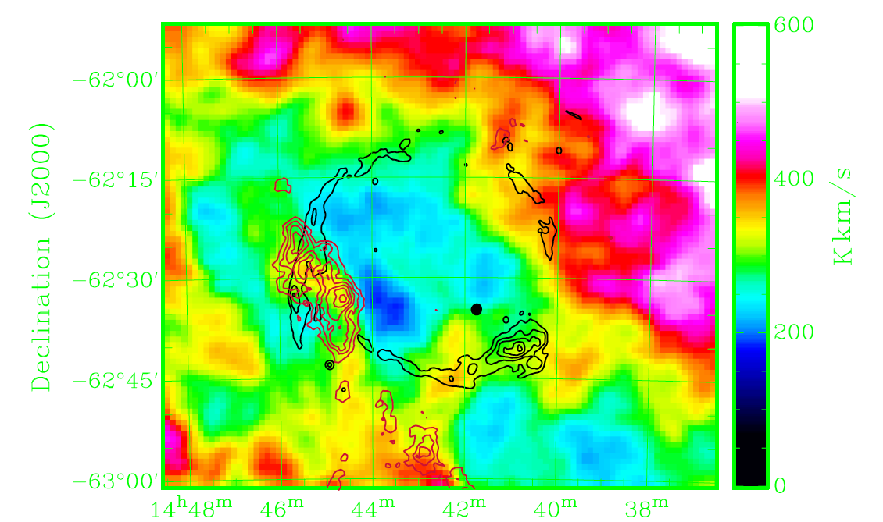
RCW86

Slide 35
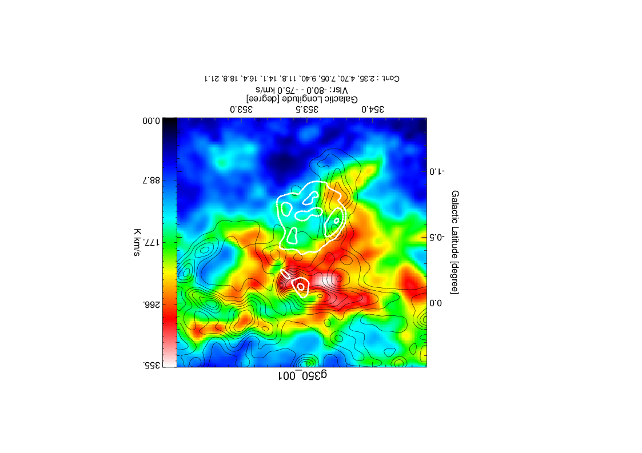
HESS1731

Slide 36
同定された標的星間水素
水素分子 H2: 温度 10 K、密度1000 cm^-3 以上
水素原子 HI: しばしば、低温 20-50 K、高密度 100 cm^-3
ー 暗いHI輝線、または、自己吸収として見える
ー 星風により圧縮されたHI
ー “dark gas” の実体である可能性
N(HI) = (1-3)x10^21 cm-2
ー 全CRエネルギー 〜 10^48 erg [RXJ1713]– 10^49 erg
標的の質量としては原子が主要: 〜 10^3-10^4Mo
ー 分子：原子 ＝ 1:[1-10]

Slide 37
CTA時代に向けて
感度、角度分解能の向上による多数のガンマ線SNRの検出の期待、 統計による進化描像
星間陽子標的の特定により、密度・乱流速度場・磁場等を押さえた粒子加速シミュレーションとの比較
粒子加速、ガンマ線放射機構の深い理解、
特に100TeVに至る最高エネルギーガンマ線の検出
未知の天体：HESS1457-594, Westerlund2, CMZ ……

